Slide 1


學生是我們的成功
社區意見調查會
學生成功法案
你的學區
2019年9月

Slide 2


歡迎！
你的意見很重要。
感謝你的參加。
我們邀請並歡迎所有意見。
2

Slide 3

今天的議程
學生成功法案及學生投資 帳戶
時間表
能如何支持學生？
五大領域意見
分組討論（可選擇）
後續步驟
保持參與！
俄勒岡州教育部
希望聽見你的意見！
追蹤推特 @ORDeptEd #學生uccessact
3

Slide 4

學生成功法案
學生成功法案是俄勒岡州教育的轉捩點。
$20億
投資

Slide 5

學生投資帳戶
學生投資帳戶是什麼？
將近$5億非競爭性補助金撥予俄勒岡州學區及合格特許學校。
學區在SIA資金計劃扮演重要角色
你的
意見
撰寫
計劃
申請
SIA資金
實行
計劃

Slide 6
學生投資帳戶
學生投資帳戶的目的是什麼？
  符合學生的心理及行為健康需求。
  增加學術成就並減少學術差異:
    有色人種學生；
    殘障學生；
    初期雙語學生；及
    貧窮、無家可歸及寄養學生；及其他過去在學校曾被差異對待的學生。
6

Slide 7
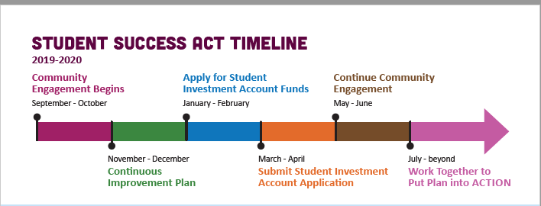
時間表
7

Slide 8




能如何花費新資金？
班級人數
學生投資帳戶四大類別
學區接受學生投資帳戶資金，必須確定地方需求及優先順序並制定計劃花費四大類別的新資源。
全面教育
教學時間
健康安全
8

Slide 9

五大領域意見
1
減少學術差異（不同學生群成果之間的差距）
2
滿足學生的心理及行為健康需要
3
提供使用學術課程
9

Slide 10
五大領域意見
4
讓教職員有足夠時間：
配合其他教職員。根據學校及年級課程，審查學生的分數、曠課及懲處科。制定策略確保高危險學生順利畢業。
5
建立並加強夥伴關係
10

Slide 11
分組討論 （範例）
時間 | 主題
6:20 – 6:25 | 準備分組討論1
6:25 – 7:05 | 分組討論1
7:05 – 7:10 | 準備分組討論2
7:10 – 7:45 | 分組討論2
7:45 – 7:50 | 準備結束
7:50 – 8:00 | 全體學員：結束
11

Slide 12

後續步驟
[本頁自訂學區後續步驟]
若有其他意見或問題請寄到：XXXX@schooldistrict.com
重要日期：[溝通將如何繼續]
12

Slide 13

感謝你！
學生是我們的成功
[自訂學區聯絡資料]
13

